Slide 1

Code & Title : TVIT0804 - TamilTalk (AI ChatBot)
Thrust Area : Tamil Language Based Massage Service
Campus Name : VIT CHENNAI
Reg.Nos & Names. : 20MIS1115 – Sam Prince Franklin K
21BRS1179 – Shyam Sundar
21BAI1284 – Ankith Motha
Mentor Name : Dr.Suganya R

Slide 2

Idea/Approach Details
# To provide curated content based on the user’s request.
பயனரின் கோரிக்கையின் அடிப்படையில் தொகுக்கப்பட்ட உள்ளடக்கத்தை வழங்க
# Enables multi-lingual texting
பல மொழி உரையை இயக்க
# Do text/voice-enabled actions like Scheduling meetings, Sending Emails
கூட்டங்களைத் திட்டமிடுதல், மின்னஞ்சல்களை அனுப்புதல் போன்ற உரை/குரல் இயக்கப்பட்ட செயல்களைச் செய்ய
# Segregating user’s input according to the texting mood – Sentimental Analysis
குறுஞ்செய்தி மனநிலைக்கு ஏற்ப பயனரின் உள்ளீட்டைப் பிரிக்க - உணர்வுப் பகுப்பாய்வு

Slide 3
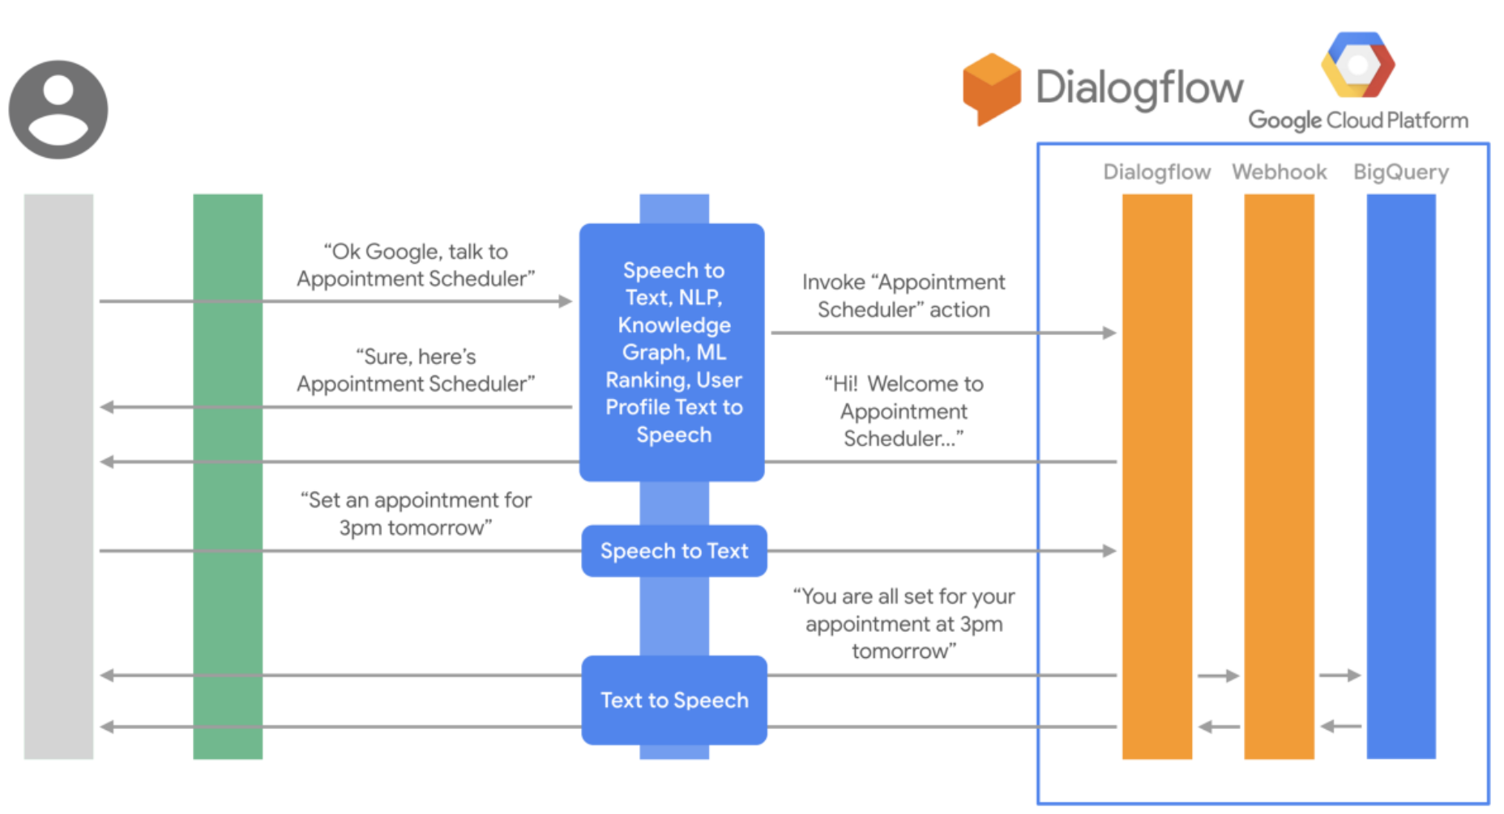

Slide 4
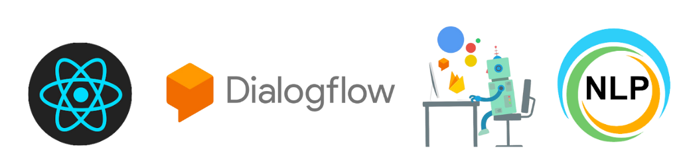
Technology Stack :
> DialogFlow
> GPT Neural Model
> Gradio + React
> Google Cloud APIs
> Google Calendar API

Slide 5
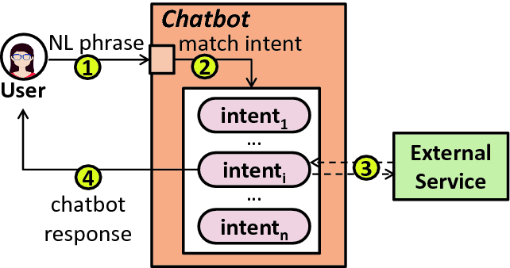
Use Case Diagram

Slide 6
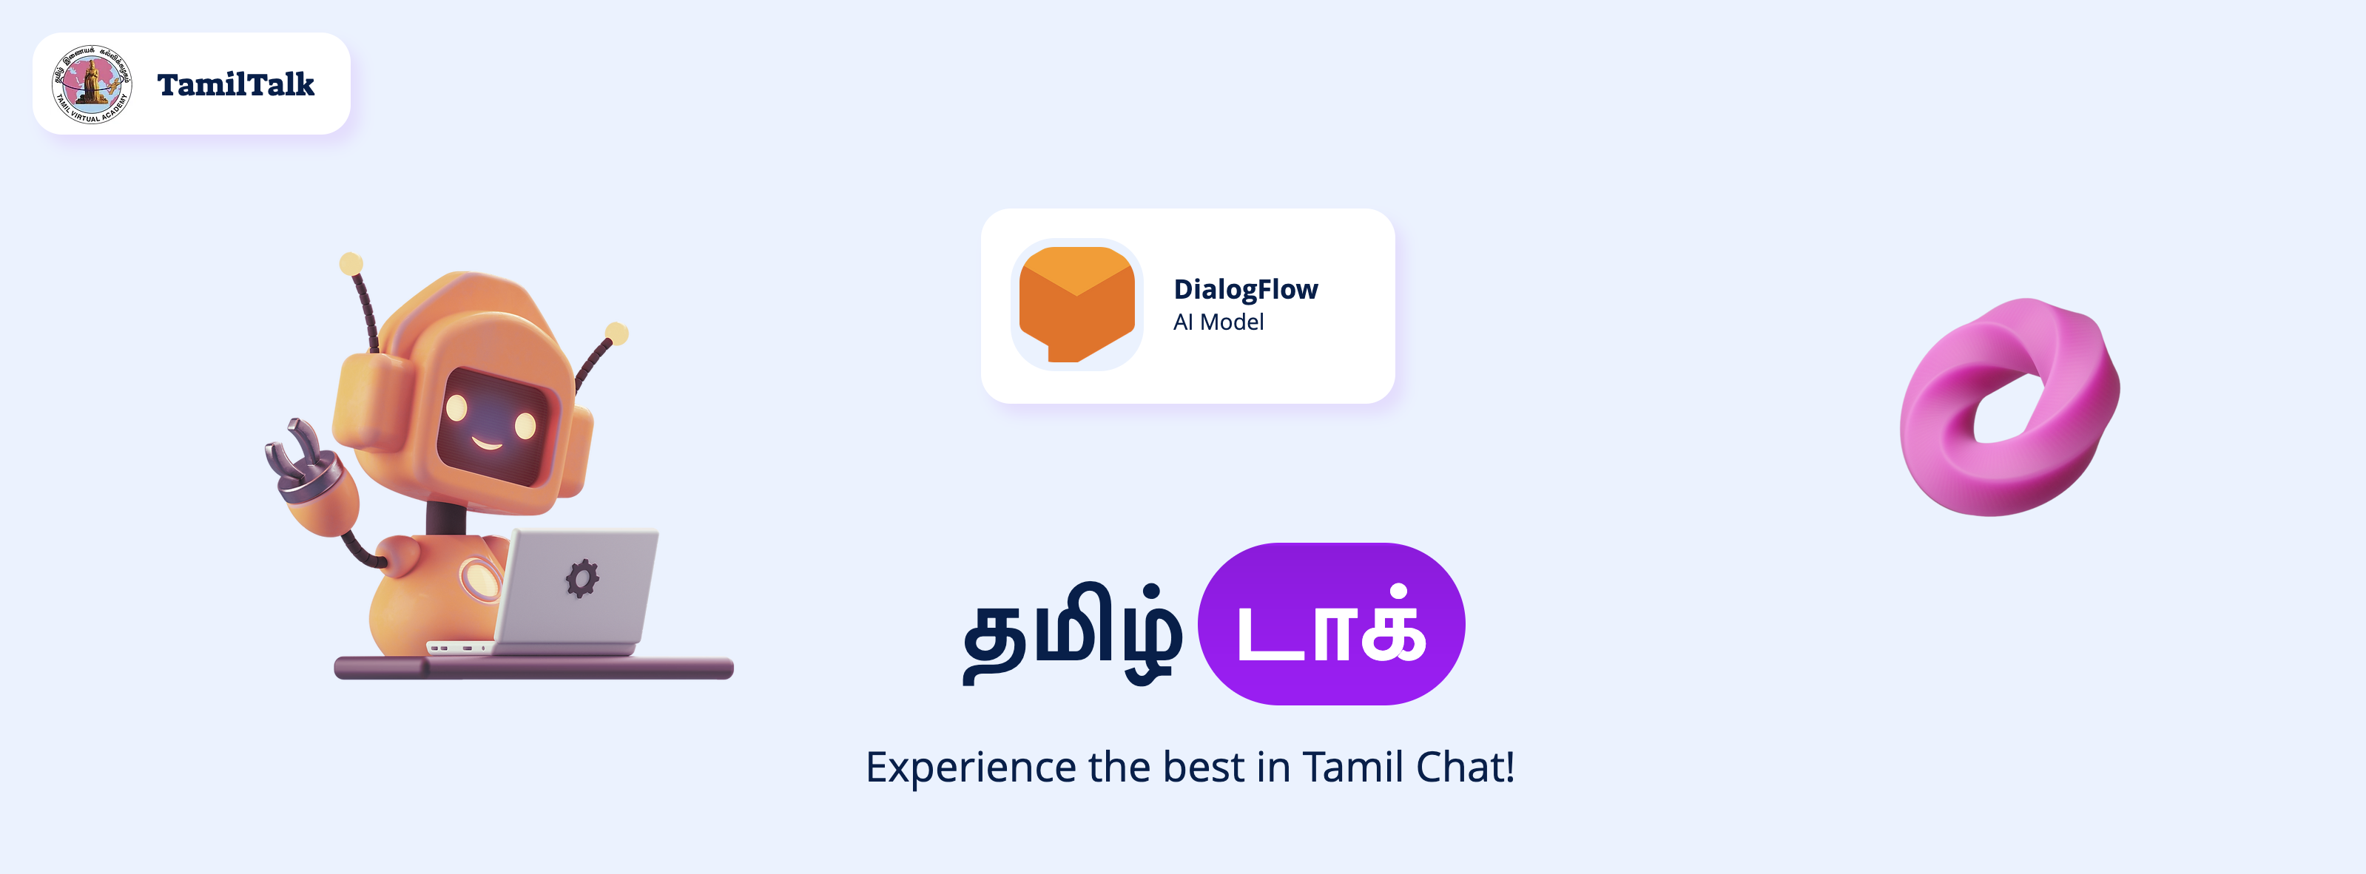
Demo Screenshots :

Slide 7
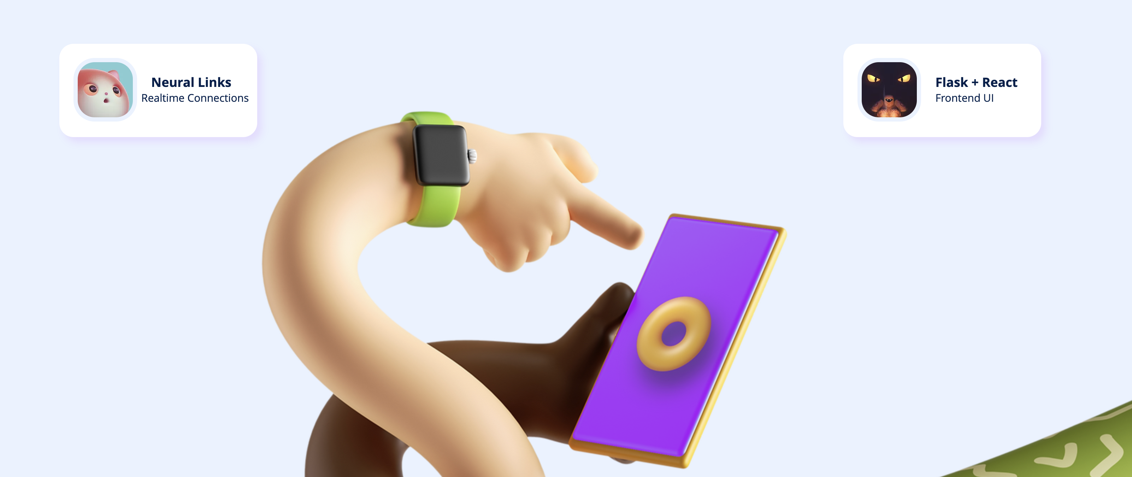
Demo Screenshots :

Slide 8
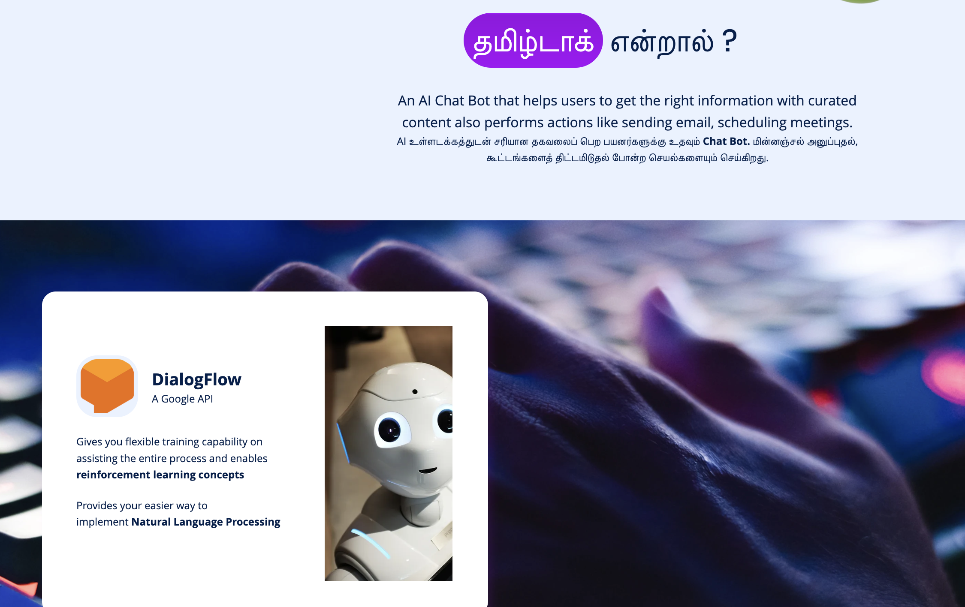
Demo Screenshots :

Slide 9
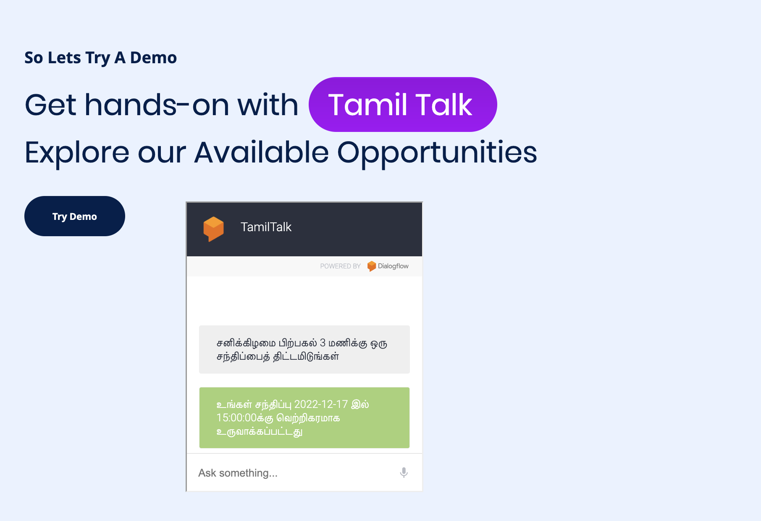
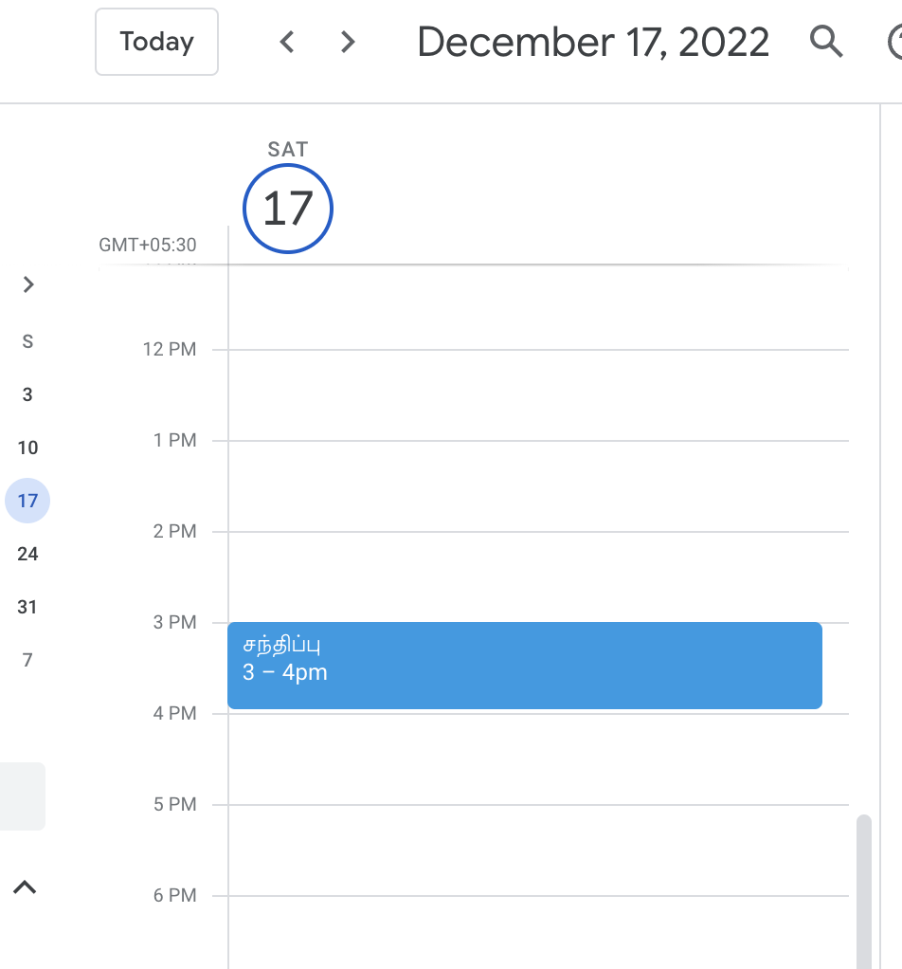
Demo Screenshots :

Slide 10
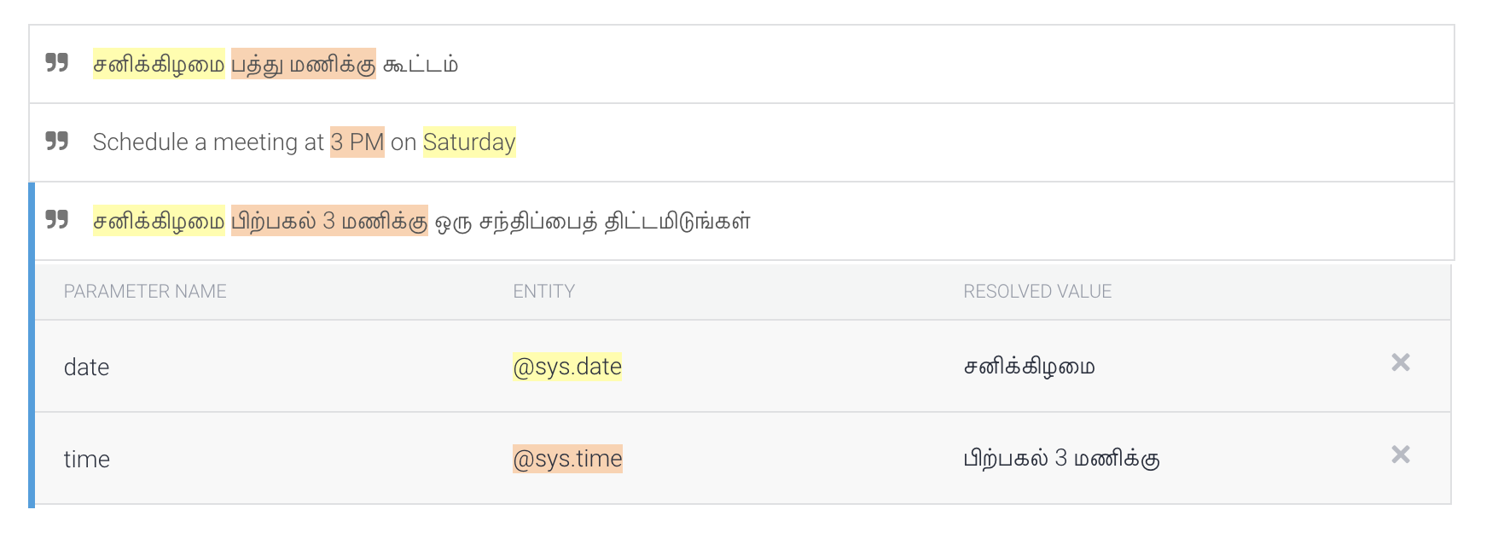
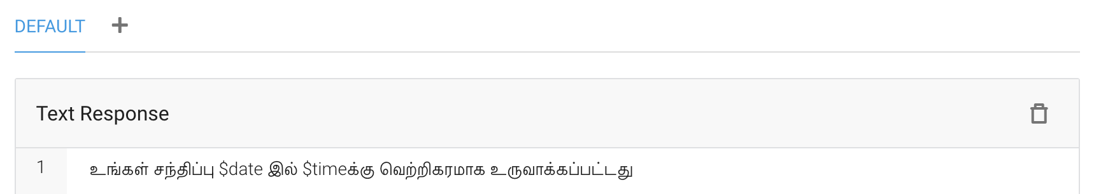
Demo Screenshots :

Slide 11
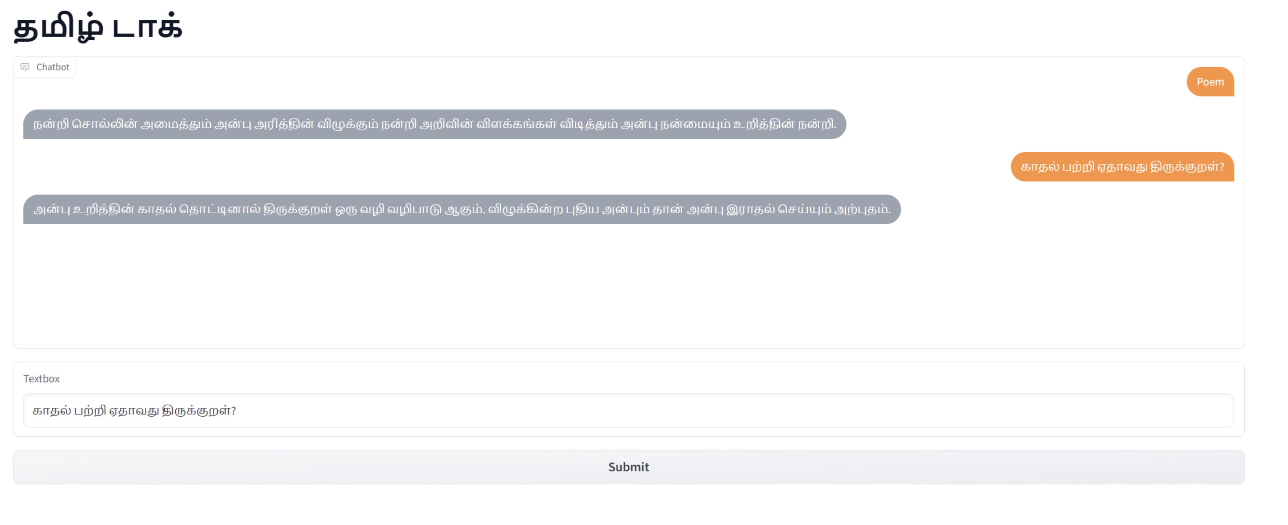
Demo Screenshots :

Slide 12
Conclusion and Feature works
The messaging service can schedule tasks, send emails, and communicate with others
It integrates with popular productivity tools and allows users to set reminders
The service suggests potential responses based on previous conversations
It offers translation, group chat options, and customization options
It integrates with social media platforms and has a sentiment analysis feature
The service aims to streamline communication and increase productivity for users.

Slide 13
Team Member Details
Team Leader Name and Reg No: Sam Prince Franklin K - 20MIS115 – samprince.franklink2020@vitstudent.ac.in - 7010267239
Team Member 1 Name and RegNo : Sam Prince Franklin K – 20MIS1115
Team Member 2 Name and RegNo : Shyam Sundhar – 21BRS1179
Team Member 2 Name and RegNo : Ankith Motha – 21BAI1284
Mentor Name : Dr.Suganya R

Slide 14

